Slide 1

Muhamad Rafli nur ikhsan 201511048 Class Relationship

Slide 2
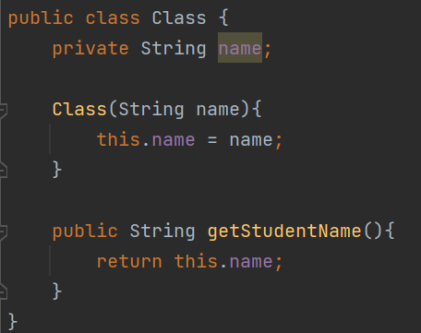
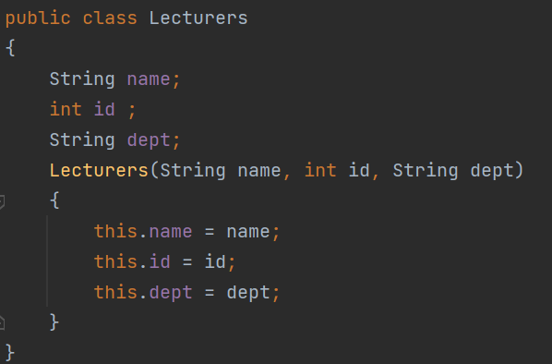
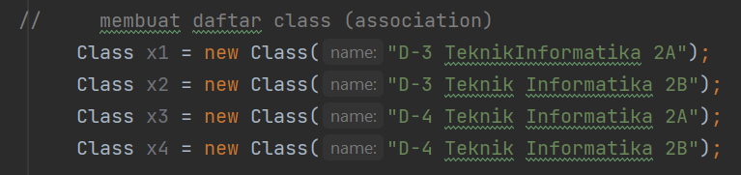
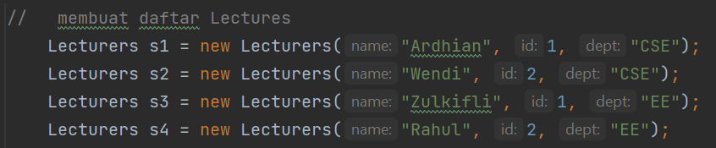
Association

Slide 3
PENJELASAN
Association adalah relasi yang menyatakan aktivitas di antara dua class yang saling berkomunikasi. Dalam program yang saya buat, saya membuat class Lectures dan class Class dimana Class tersebut berisikan murid dari Lectures.

Slide 4
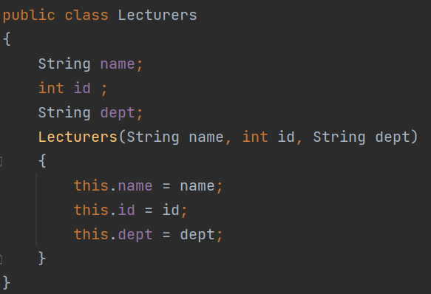
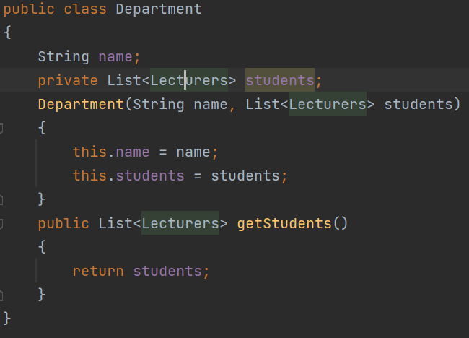
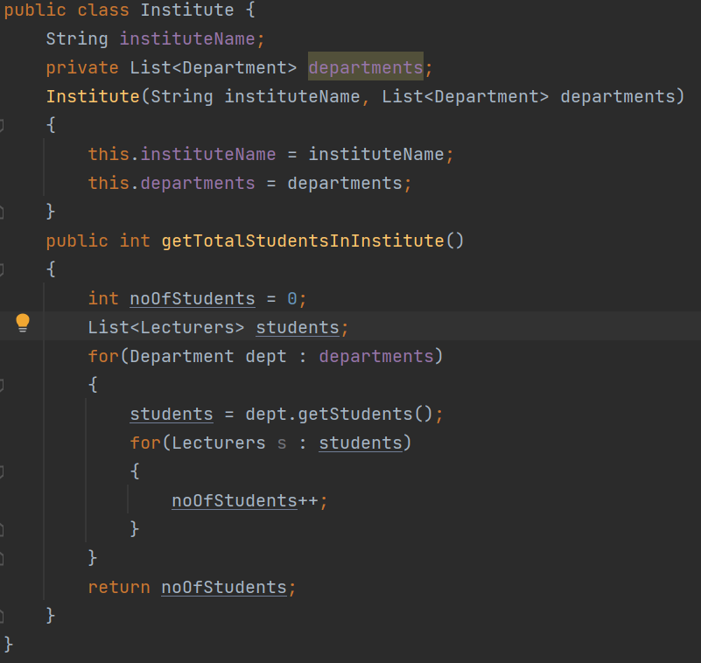
Aggregation

Slide 5
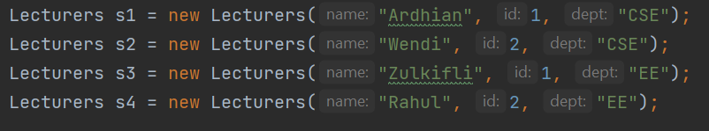
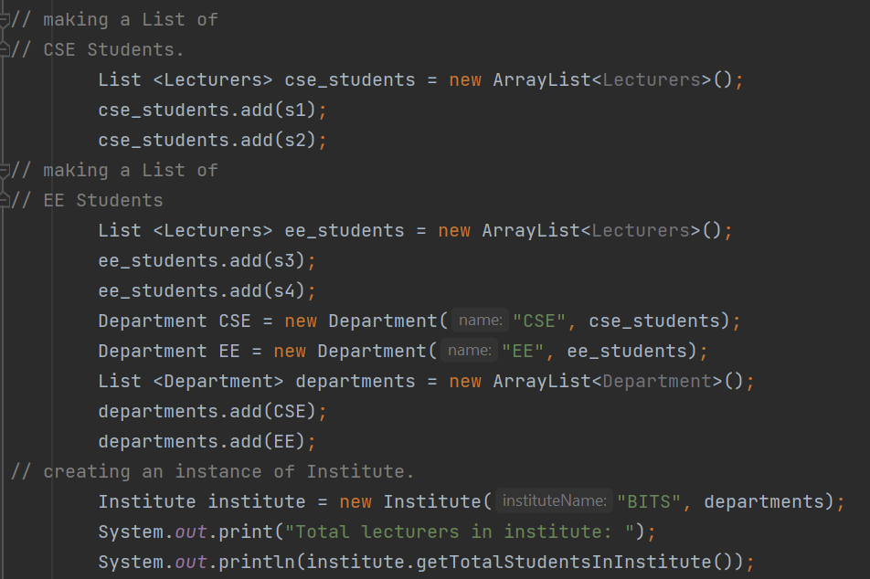
Aggregation

Slide 6
PENJELASAN
Aggregation adalah sebuah relasi yang mempunyai clue “Has-A”. Dalam program yang saya buat, terdapat class Institutes diamana class tersebut mempunnyai department dan department mempunyai lecturers.

Slide 7
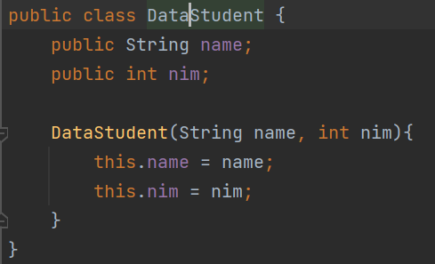
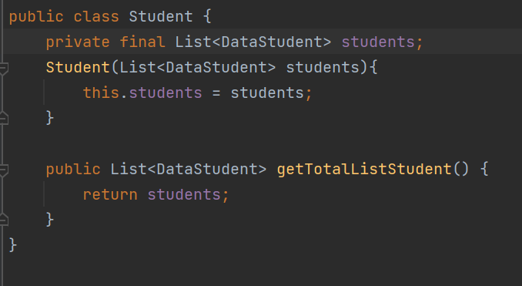
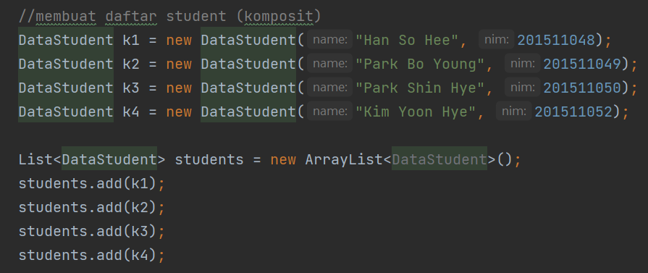
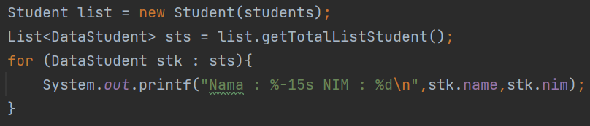
composition

Slide 8
PENJELASAN
Composition adalah relasi yang objek nya hanya dimiliki oleh suatu aggregating tertentu. Dalam program yang saya buat, saya membuat class Student yang memiliki data data dari student yang ada di kelas Student. Jika Student dihilangkan maka semua DataStudent di dalam Student akan dihilangkan.

Slide 9
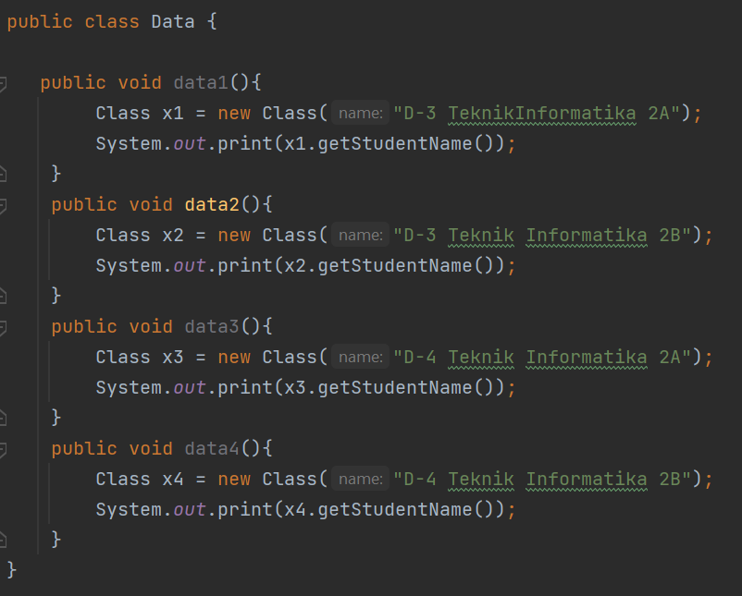


dependence

Slide 10
PENJELASAN
Depedence adalah sebuah relasi yang mempunyai clue “uses-A”. Dalam program yang saya buat, saya membuat class data yang berisikan method method seperti yang ada di gambar. Lalu saya mendeklarasikan class tersebut sebagai “d” di kelas main lalu memanggilnya.

